Slide 1
期中報告
第七組

Slide 2
目錄
概述
專案資料
專案模型
測試結果

Slide 3
概述

Slide 4
概述
主題：Stock Prediction
簡介：預測未來股票趨勢
目標：未來股票走向
團隊成員：612415013 蕭宥羽、612415045 蔡媃安、612415103 劉哲宇、612415105 劉冠廷、612415139 馬皓煒、613415085 黃亮鈞
Notes:
台股資料爬蟲─Python筆記(1) – HackMD

Slide 5
專案資料

Slide 6
來源
抓取想要的股票 (0050)
抓取資料：
日期、總成交股數、總成交金額(Volume)、開、高、低、收、漲跌幅、成交量
抓取區間：
2020/5/4～2024/4/23
Notes:
台股資料爬蟲─Python筆記(1) – HackMD

Slide 7
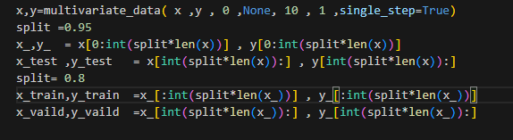
概述資料處理過程(訓練、測試集規劃)
將資料按照指定的比例分割為訓練集、驗證集和測試集。這裡首先將資料按照 95:5 的比例分割為訓練集和測試集，然後將訓練集再按照 8:2 的比例進一步分割為訓練集和驗證集。

Slide 8
專案模型

Slide 9
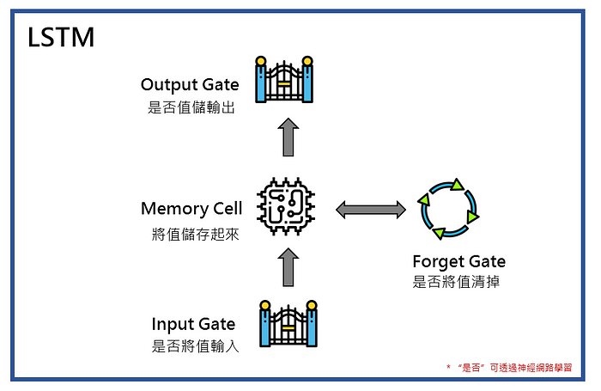
來源
使用LSTM作為訓練模型
輸入前10天資料 預測後一天的股價

Slide 10
修改模型
測試出單一曾lstm的效果不好
加深為兩層LSTM
設置drop out以避免overfitting

Slide 11
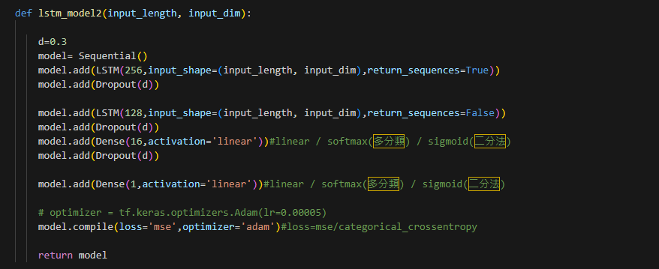
訓練方法
input length為輸入的時間長度，本專案用10天
input_dim為變數數量，共有8個變數
name_attribute = [‘Date’(日期), ‘Capacity’ (總成交股數), ‘Turnover’(總成交金額(Volume)), ‘Open’(開), ‘High’(高), ‘Low’(低), 'Close’(收),‘Change’(漲跌幅), ‘Transcation‘(成交量)]

Slide 12
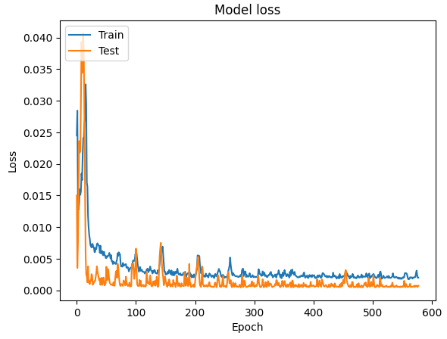
訓練結果

Slide 13
測試結果

Slide 14
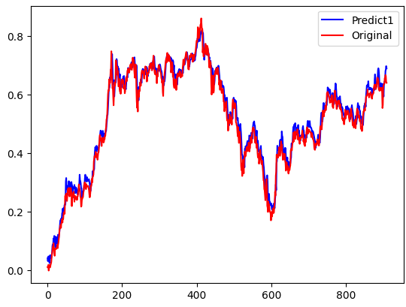
測試資料內容(train val)
用train 跟 valid 丟回訓練好的模型做預測
想當然效果會很好

Slide 15
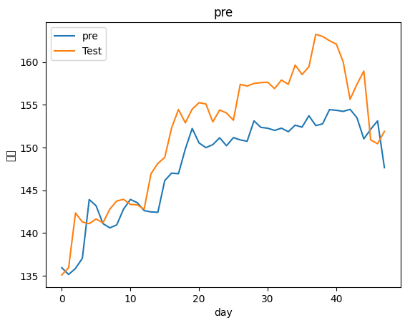
測試資料內容(tEst)
用test丟回訓練好的模型做預測
結果有沒有很吻合 但是有抓到上升跟下降的趨勢

Slide 16
結論

Slide 17
結論
專案達成目標(百分比%50)
主要貢獻 ：可以預測出股票基本的波動
未來展望 (可以做什麼)：加入更多特徵做訓練、使用transformer這類更加強地的時間序列模型

Slide 18
Thank you

